Slide 1
Ressource pour la formation des bénévoles
Vos symptômes sont importants
Juin 2023
Veuillez noter que cette ressource vise à soutenir les bénévoles dans les lieux qui proposent seulement les outils Vos symptômes sont importants – Symptômes généraux+, Vos symptômes sont importants – Cancer de la prostate, et Vos symptômes sont importants – Activités quotidiennes. Des renseignements supplémentaires peuvent être nécessaires pour les bénévoles dans les sites qui proposent le questionnaire PHQ-9 ou Vos symptômes sont importants – Tête et cou. Les bénévoles peuvent envoyer leurs questions par courriel à OH-CCO_SymptomManagement@ontariohealth.ca.

Slide 2
Évaluation des symptômes Importance et objet de l’évaluation des symptômes
Les patients atteints d’un cancer peuvent présenter de nombreux symptômes liés à leur maladie, qui peuvent avoir une incidence considérable sur leur qualité de vie.
L’évaluation des symptômes est un moyen important pour les patients de communiquer à leur équipe de soins de santé la façon dont ils se sentent.
Les outils d’évaluation des symptômes sont créés selon des données scientifiques qui permettent aux patients d’évaluer le degré de gravité de leurs symptômes parmi les symptômes courants liés au cancer.
L’évaluation des symptômes peut aider les patients:
à communiquer sur leurs symptômes avec leur équipe de soins de santé;
à informer leur équipe de soins de santé lorsque certains symptômes nécessitent un soutien d’urgence;
à créer un plan avec leur équipe de soins de santé pour gérer leurs symptômes;
à surveiller l’évolution de leurs symptômes au fil du temps.

Slide 3
Vos symptômes sont importants Collecte des réponses d’évaluation des symptômes
Vos symptômes sont importants est un outil d’évaluation qui pose des questions sur les symptômes courants liés au cancer afin de mieux comprendre comment les patients se sentent.
Selon le Centre de cancérologie, on peut demander aux patients de remplir le questionnaire par l’une des méthodes suivantes:
Borne/tablette à la clinique
(anglais et français)
Format papier à la clinique (+ de 30 langues)
Dossier médical électronique (DMÉ) avec le fournisseur de soins de santé
Appareil personnel à domicile ou ailleurs

Slide 4
Vos symptômes sont importants Utilisation de l’évaluation des symptômes par les fournisseurs de soins de santé
Les patients répondent au questionnaire sur une borne, un ordinateur, une tablette, un appareil personnel, ou en format papier chez eux ou à la clinique, avant leur rendez-vous.
Les scores liés aux symptômes peuvent être consultés par voie électronique ou sur papier par le fournisseur de soins de santé avant ou pendant la consultation.
Les fournisseurs de soins de santé utilisent ces scores pour repérer les symptômes préoccupants, faciliter la communication avec le patient et soutenir la gestion des symptômes.

Slide 5
Vos symptômes sont importants – à distance/domicile Comment les patients peuvent répondre aux questions d’évaluation des symptômes à distance ou depuis leur domicile
L’équipe de soins transmet à ses patients un lien vers l’URL du questionnaire à remplir à domicile (p. ex., dans des documents d’information, sur des affiches, dans un courriel).
Les patients consignent leurs scores sur un appareil personnel dans les 24 à 48 heures précédant leur rendez-vous à la clinique.
Les scores des patients peuvent être consultés dans leur DMÉ.

Slide 6
Outils d’évaluation Vos symptômes sont importants
Lors de la connexion au questionnaire Vos symptômes sont importants, les patients seront invités à remplir un ou plusieurs des outils d’évaluation suivants, selon leurs symptômes et le type de traitement qu’ils reçoivent (chimiothérapie) :
Vos symptômes sont importants – Symptômes généraux + (ESAS-r +, anciennement ESAS-r);
Vos symptômes sont importants – Cancer de la prostate (EPIC),
Pour les patients atteints d’un cancer de la prostate ne recevant pas de chimiothérapie par voie intraveineuse;
Vos symptômes sont importants – Activités quotidiennes (EFDP).

Slide 7
Questions fréquemment posées (QFP) sur l’outil Vos symptômes sont importants
Si je réponds aux questions de l’outil d’évaluation des symptômes sur le cancer de la prostate, est-ce que je dois répondre aux questions sur les symptômes généraux+?
Non. Si vous répondez aux questions de l’outil d’évaluation des symptômes sur le cancer de la prostate, vous n’êtes pas obligé de répondre aux questions de Vos symptômes sont importants – Symptômes généraux+ si vous ne le souhaitez pas.
Pourquoi est-ce que je ne réponds pas aux questions de l’outil d’évaluation des symptômes sur le cancer de la prostate à chaque visite?
Selon la fréquence de vos visites, il n’est pas nécessaire d’y répondre chaque fois. Le système vous invitera à répondre aux questions de l’outils d’évaluation à certains intervalles. Si vous présentez des symptômes et que vous souhaitez répondre aux questions, vous pouvez toujours en demander un exemplaire pour le faire.

Slide 8
QFP sur l’outil Vos symptômes sont importants
Dois-je mentionner seulement les symptômes liés au cancer? Que faire si je souffre d’une douleur au dos liée à de l’arthrite?
Veuillez mentionner tous vos symptômes et toutes vos préoccupations. Si vous présentez d’autres symptômes qui ne sont pas mentionnés dans l’outil d’évaluation, veuillez les indiquer à votre fournisseur de soins de santé.
Combien de temps faut-il?
Il vous faut moins de cinq minutes pour répondre aux questions de l’outil d’évaluation.
Pourquoi dois-je y répondre?
Répondre aux questions de l’outil Vos symptômes sont importants, peut vous aider :
à communiquer sur vos symptômes avec votre équipe de soins de santé;
à informer votre équipe de soins de santé lorsque certains symptômes nécessitent un soutien d’urgence;
à créer un plan avec votre équipe de soins de santé pour gérer vos symptômes;
à surveiller l’évolution de vos symptômes au fil du temps.

Slide 9
Vos symptômes sont importants – Questions d’autosélection

Slide 10
Vos symptômes sont importants – Questions d’autosélection
Lorsqu’un patient arrive à la borne, s’il indique qu’il est de sexe masculin assigné à la naissance, il recevra une série de questions pour s’assurer qu’il reçoit le bon outil d’évaluation; le système a une logique intégrée pour ce processus.
Pourquoi seules les personnes qui indiquent être de sexe masculin assigné à la naissance doivent-elles répondre aux questions d’autosélection?
L’outil d’évaluation du cancer de la prostate ne s’applique pas aux personnes qui n’indiquent pas être de sexe masculin assigné à la naissance ou qui n’ont pas de prostate. Les questions d’autosélection sont conçues pour veiller à ce que les patients reçoivent les bons outils d’évaluation. Ceux qui indiquent être de sexe féminin assigné à la naissance recevront l’outil d’évaluation des symptômes généraux +. La question apparaitra comme suit :
Si le patient répond « NON », il recevra l’outil Vos symptômes sont importants – Symptômes généraux +.
Si le patient répond « OUI », il sera invité à répondre à une question de suivi.

Slide 11
Vos symptômes sont importants – Questions d’autosélection
Les patients qui auront répondu « OUI » à la question précédente verront la question suivante:
Si le patient répond « NON », il recevra l’outil Vos symptômes sont importants – Cancer de la prostate (EPIC).
Si le patient répond « OUI », il recevra l’outil Vos symptômes sont importants – Symptômes généraux +.
Ces outils d’évaluation des symptômes seront expliqués dans les prochaines diapositives.

Slide 12
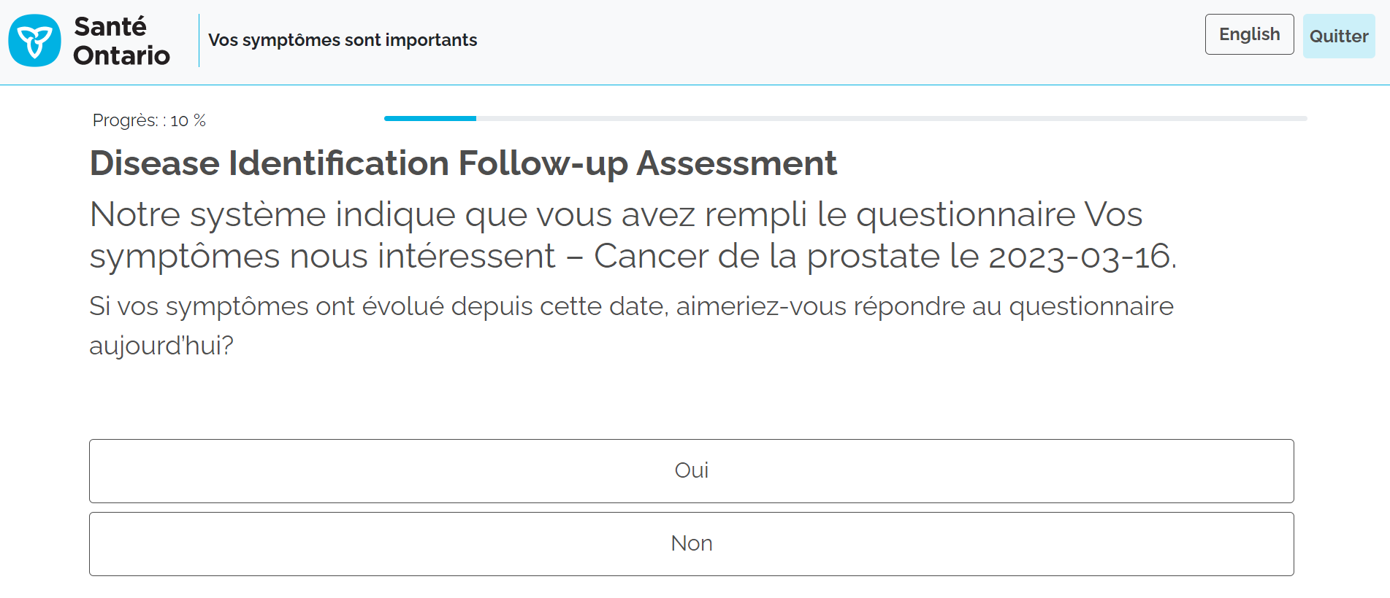
Vos symptômes sont importants – Questions d’autosélection
Si les patients sont admissibles au questionnaire de l’outil Vos symptômes sont importants - Cancer de la prostate (EPIC), ils peuvent être invités à répondre à une troisième et dernière question qui leur permettra de passer cette étape si leurs symptômes n’ont pas changé depuis leur dernière visite (dans les 13 jours suivant la dernière fois qu’ils ont répondu):

Slide 13
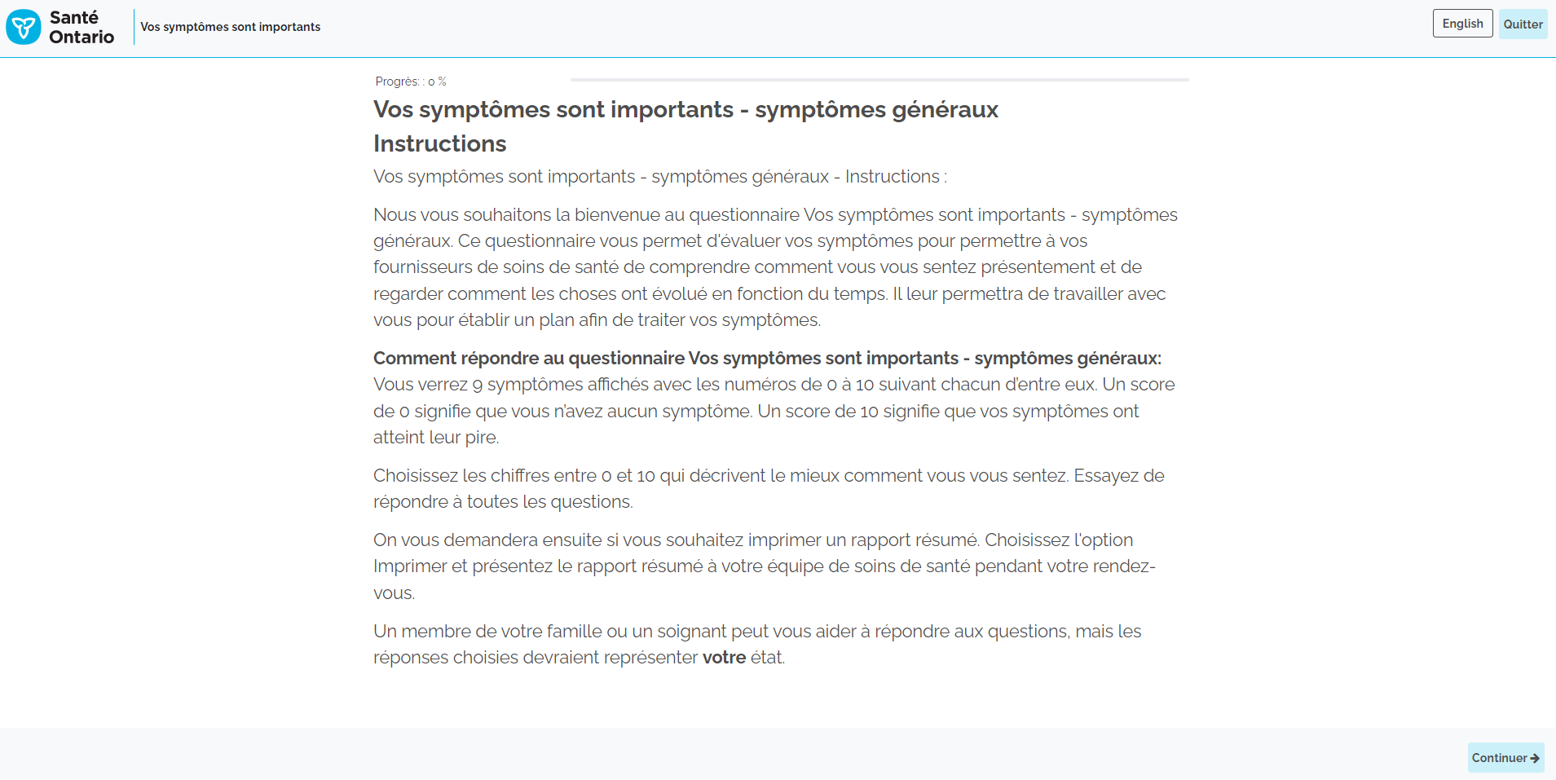
Vos symptômes sont importants – Comment pouvez-vous aider les patients avec les questions d’autosélection?
Expliquez aux patients la raison pour laquelle ces questions sont mises en place:
Il est important qu’ils sachent que ces questions permettent de fournir aux patients le bon outil d’évaluation, le plus pertinent dans leur cas.
Soyez à l’écoute de leurs préoccupations et de leurs questions et aidez-les à mieux comprendre la terminologie.
Il est possible de revenir sur les questions si la réponse est incorrecte.

Slide 14
Vos symptômes sont importants – Symptômes généraux + (ESAS-r +)

Slide 15
Vos symptômes sont importants - Symptômes généraux +
La plupart des patients répondront aux questions de l’outil Vos symptômes sont importants- Symptômes généraux+ (ESAS-r +, anciennement ESAS-r).
Il y a 13 questions à choix multiples, et chaque symptôme est évalué sur une échelle allant de 0 à 10.
Pour chaque symptôme, le patient devra choisir un chiffre entre 0 et 10 selon ce qui décrit le mieux la façon dont il se sent.
Un score de 0 signifie que le patient ne présente pas le symptôme en question, et 10 signifie qu’il est au plus mal par rapport à ce symptôme.
Il est important que le patient réponde aux questions selon son propre point de vue. Évitez de lui indiquer votre propre perception (en donnant comme exemple le fait que se cogner l’orteil peut valoir un 3, etc.).
L’outil Vos symptômes sont importants – Symptômes généraux + est également disponible au format papier dans plus de 30 langues différentes.

Slide 16
Vos symptômes sont importants - Symptômes généraux + Captures d’écran : Vos symptômes sont importants - Symptômes généraux +
Page d’instructions

Slide 17
Vos symptômes sont importants - Symptômes généraux + Captures d’écran : Vos symptômes sont importants - Symptômes généraux +
Exemple de question

Slide 18
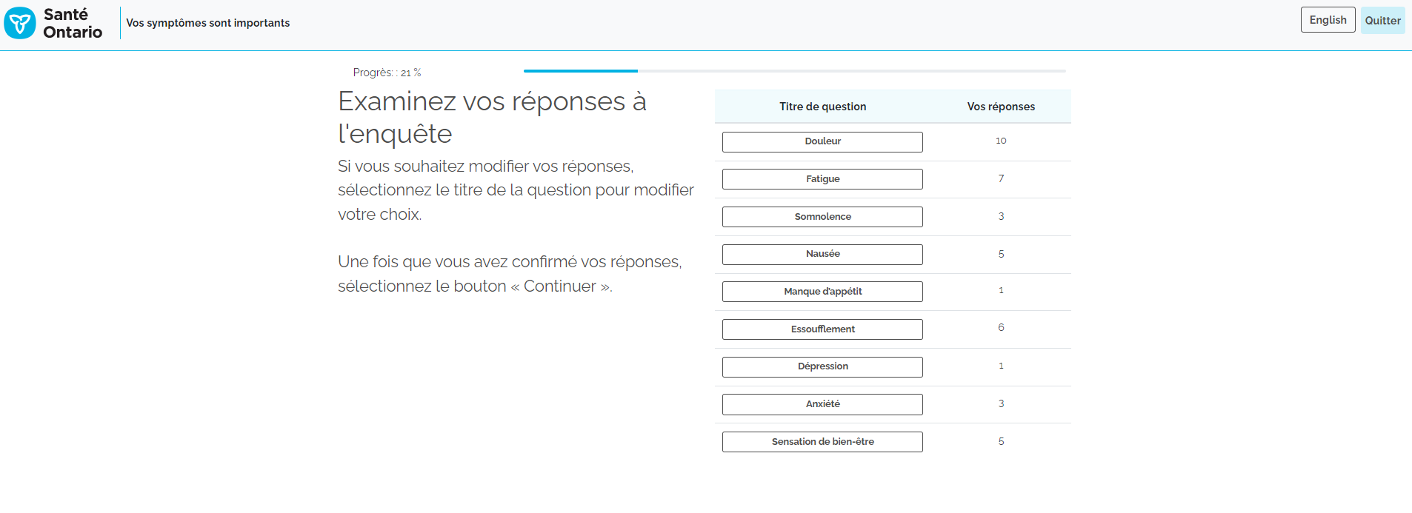
Vos symptômes sont importants - Symptômes généraux + Captures d’écran : Vos symptômes sont importants - Symptômes généraux +
Exemple de page sommaire

Slide 19
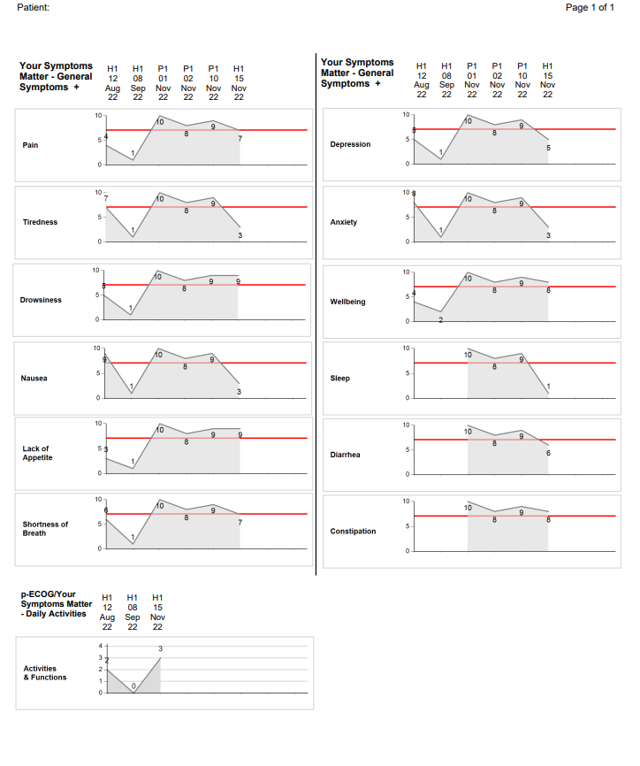
Vos symptômes sont importants - Symptômes généraux + Captures d’écran : Vos symptômes sont importants - Symptômes généraux +
Le dossier de rapport sera enregistré dans le dossier du patient et devrait être passé en revue avec son équipe de soins de santé. L’équipe de soins de santé peut accéder au rapport par le biais du DMÉ de la clinique.
Si la fonction d’impression du rapport est activée à la borne, le rapport peut être imprimé sur une imprimante locale et transmis au patient et à l’équipe de soins de santé.
Imprimé de rapport

Slide 20
Vos symptômes sont importants - Symptômes généraux + Réponse à distance/domicile
Une fois qu’un patient a répondu aux questions de l’outil Vos symptômes sont importants - Symptômes généraux+ depuis son domicile/à distance, un rapport est disponible au téléchargement sur son appareil personnel ou ordinateur.
Le dossier de rapport sera également enregistré dans le dossier du patient et devrait être passé en revue avec son équipe de soins de santé. L’équipe de soins de santé peut accéder au rapport par le biais du DMÉ de la clinique pour le passer en revue lors de la consultation.
Télécharger le rapport

Slide 21
Vos symptômes sont importants – Cancer de la prostate (EPIC)

Slide 22
Vos symptômes sont importants – Cancer de la prostate
Par le biais des questions d’autosélection décrites précédemment, les personnes qui indiquent être de sexe masculin assigné à la naissance atteintes d’un cancer de la prostate à un stade précoce seront sélectionnées pour répondre aux questions de l’outil d’évaluation Vos symptômes sont importants – Cancer de la prostate (EPIC).
Il y a 17 questions à choix multiples avec quatre ou cinq réponses possibles.
L’outil d’évaluation traite des symptômes dans les domaines suivants :
Symptômes intestinaux
Symptômes d’irritation/d’obstruction urinaires
Symptômes d’incontinence urinaire
Symptômes de vitalité/hormonaux
Symptômes liés à la fonction sexuelle
L’outil d’évaluation des symptômes du cancer de la prostate (EPIC) est également disponible au format papier dans plus de 35 langues différentes.

Slide 23
Vos symptômes sont importants – Cancer de la prostate Questions sensibles
L’outil d’évaluation des symptômes du cancer de la prostate traitant de sujets sensibles comme la fonction sexuelle et les symptômes de vitalité/hormonaux, il est important d’être conscient du contenu de ces questions.
Ces questions portent sur des sujets comme:
les orgasmes;
l’érection;
les bouffées de chaleur;
l’incontinence urinaire.
Il est important de garder à l’esprit que les patients peuvent ne pas être à l’aise d’être entourés d’autres personnes lorsqu’ils répondent à ces questions.
Les patients peuvent aussi se sentir mal à l’aise de poser des questions.

Slide 24
Vos symptômes sont importants – Cancer de la prostate Questions sensibles
Bien qu’il s’agisse de sujets sensibles, ce sont aussi des expériences très fréquentes pour les personnes atteintes d’un cancer de la prostate.
Il est important pour les patients et les équipes de soins de santé d’avoir l’occasion d’en parler.
Sans rentrer trop dans les détails, vous pouvez tenter de normaliser certains de ces symptômes pour les patients en leur disant par exemple :
« Ces symptômes sont fréquents chez les patients atteints d’un cancer de la prostate. Certaines de ces questions sont personnelles. Faites de votre mieux pour y répondre honnêtement. Vous avez la possibilité de sauter une question. Je vous laisse un peu d’intimité. »

Slide 25
Vos symptômes sont importants – Cancer de la prostate Questions sensibles
Conseils pour aider les patients à répondre aux questions de l’outil Vos symptômes sont importants – Cancer de la prostate :
Offrez votre soutien et du réconfort.
Ne lisez pas la question à haute voix.
Prenez le patient à l’écart pour lui expliquer le sujet de la question.
Si les patients sont inquiets au sujet de leur vie privée, le questionnaire est disponible au format papier dans 35 langues. Les patients peuvent y répondre seuls ou avec leur fournisseur de soins de santé.

Slide 26
Vos symptômes sont importants – Cancer de la prostate Captures d’écran :
Page d’instructions

Slide 27
Vos symptômes sont importants – Cancer de la prostate Captures d’écran :
Veuillez noter que si le patient réalise que le mauvais outil d’évaluation a été sélectionné, le bouton « Start Over » (recommencer du début) est disponible avec toutes les questions.
Exemple de question

Slide 28
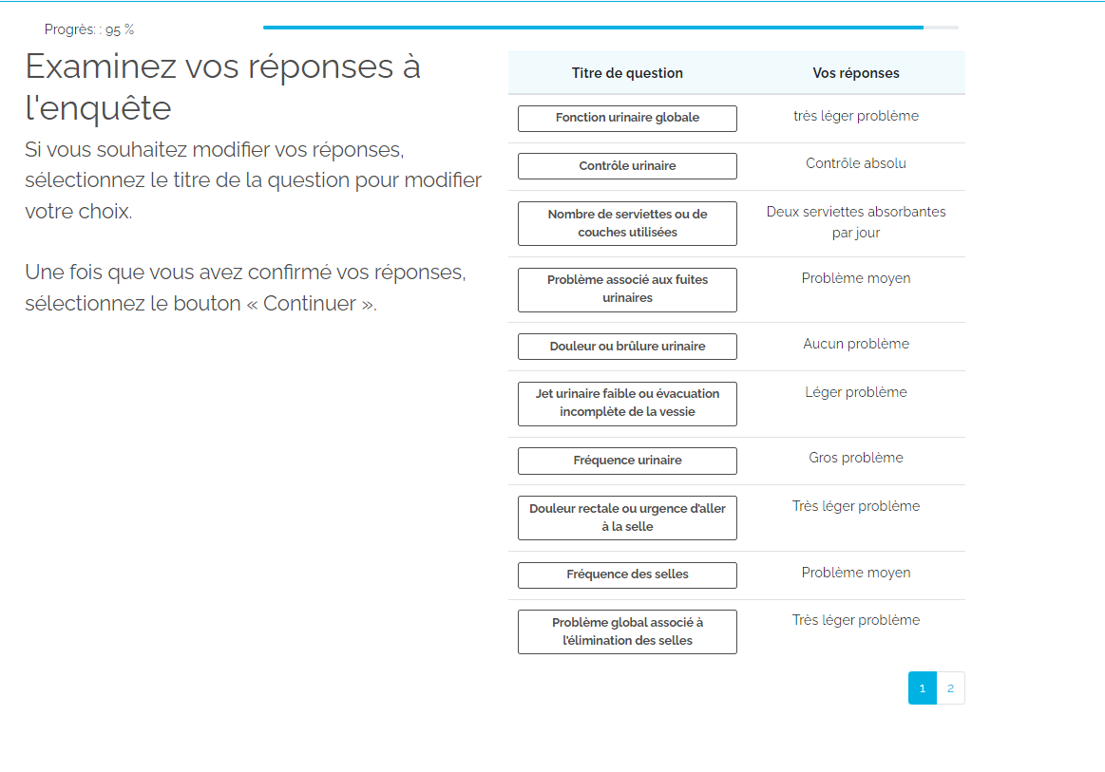
Vos symptômes sont importants – Cancer de la prostate Captures d’écran :
Exemple de page sommaire

Slide 29
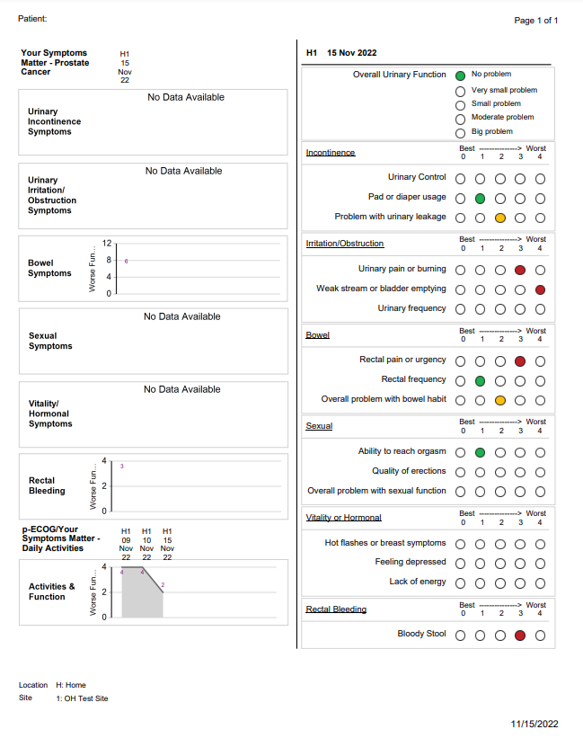
Vos symptômes sont importants – Cancer de la prostate Captures d’écran :
Le dossier de rapport sera enregistré dans le dossier du patient et devrait être passé en revue avec son équipe de soins de santé. L’équipe de soins de santé peut accéder au rapport par le biais du DMÉ de la clinique.
Si la fonction d’impression du rapport est activée à la borne, le rapport peut être imprimé sur une imprimante locale et transmis au patient et à l’équipe de soins de santé.
Imprimé de rapport

Slide 30
Vos symptômes sont importants – Activités quotidiennes (EFDP)

Slide 31
Vos symptômes sont importants – Activités quotidiennes (EFDP)
Tous les patients devront répondre aux questions de l’outil Vos symptômes sont importants – Activités quotidiennes (EFDP).
Cet outil d’évaluation apparaitra à la fin de l’outil Vos symptômes sont importants – Symptômes généraux+ et Vos symptômes sont importants – Cancer de la prostate (EPIC).
Cet outil est composé d’une question qui demande aux patients d’évaluer leurs capacités fonctionnelles quotidiennes et leurs niveaux d’activité.

Slide 32
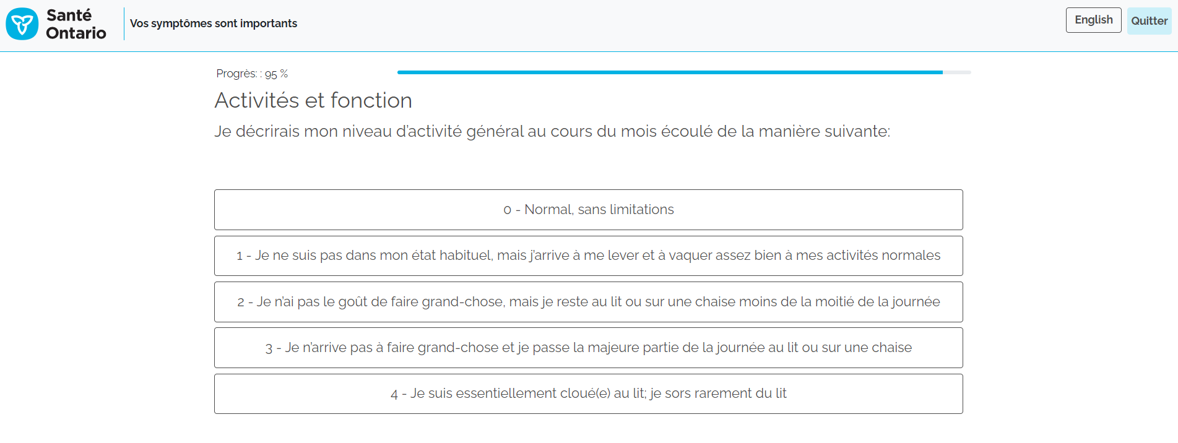
Vos symptômes sont importants – Activités quotidiennes (EFDP)
Question

Slide 33
Vos symptômes sont importants -Rôle du bénévole

Slide 34
Vos symptômes sont importants – Rôle du bénévole
Les patients répondent aux questions de l’outil Vos symptômes sont importants avant leurs rendez-vous, avec l’aide d’un bénévole, au besoin.
Votre rôle est d’aider les patients à répondre à l’évaluation en leur apportant votre soutien et de l’information.
Les scores sont affichés pour les patients qui ont besoin d’une aide supplémentaire.

Slide 35
Vos symptômes sont importants – Rôle du bénévole Comment être bien à l’écoute
FAITES PREUVE D’EMPATHIE : Mettez-vous à la place de l’autre personne. Ce n’est pas la même chose que la sympathie.
SOYEZ DANS L’INSTANT PRÉSENT : Concentrez-vous sur l’écoute plutôt que sur la formulation de votre réponse.
ACCORDEZ LA PRIORITÉ À LA COMPRÉHENSION : Laissez les personnes s’expliquer, au besoin. Concentrez-vous sur la compréhension de ce que le patient/la famille dit, veut dire et ressent et sur l’importance que cela a pour lui/elle.
ÉCOUTEZ ACTIVEMENT : Vérifiez que vous avez bien compris en répétant les points principaux que vous avez entendus.
FAITES ATTENTION AUX SUPPOSITIONS : Évitez de faire des suppositions, vérifiez que vous avez bien compris.
SOYEZ ATTENTIFS À CE QUI N’EST PAS DIT : Quelle information ou émotion non abordée pourrait permettre de mieux comprendre la situation?

Slide 36
Vos symptômes sont importants – Rôle du bénévole Comment être bien à l’écoute
NE SOYEZ PAS PRESSÉ d’apaiser, de conseiller.
SOYEZ CONSCIENT DE L’EFFET DE VOS RÉPONSES : Soyez attentif aux réactions du patient face à vos interactions et commentaires, et adaptez-vous en conséquence.
NE donnez PAS de fausse certitude (p. ex., « tout ira bien... ») et ne tentez pas de défendre le personnel (p. ex., « mais le docteur/l’infirmier/le travailleur social X est très compétent »).
NE dites PAS aux personnes ce qu’elles doivent faire ou ressentir (p. ex., « Pensez de façon positive », « Ne vous inquiétez pas »).

Slide 37
Vos symptômes sont importants - Respect de la vie privée
Tous les bénévoles doivent être formés.
Évitez de lire les questions à haute voix (fournissez le questionnaire au format papier ou dirigez la personne vers la borne/tablette).
Proposez une salle privée, si possible.
Vérifiez que le patient a assez d’intimité pour se sentir en sécurité et à l’aise, si possible.

Slide 38
Vos symptômes sont importants - Accès aux bornes
Les patients s’enregistrent à la réception et sont dirigés vers les bornes.
Accueillez les patients près de l’ordinateur et présentez-leur l’outil Vos symptômes sont importants.
« L’outil Vos symptômes sont importants permet à votre équipe de soins de santé de mieux comprendre comment vous vous sentez. »
Les patients doivent ensuite glisser leur carte-santé à la borne, où les personnes qui indiquent être de sexe masculin assigné à la naissance seront dirigées vers le processus d’autosélection, et les autres seront dirigées vers les questions de l’outil Vos symptômes sont importants- Symptômes généraux + (ESAS-r +).

Slide 39
Fin du questionnaire
Rappelez aux patients de prendre leur imprimé ou leur score pour le transmettre au fournisseur de soins de santé (si la fonction d’impression est disponible).
Dites aux patients de ne pas oublier leur carte-santé.
Proposez-leur de se nettoyer les mains à l’aide d’une solution hydro-alcoolique pour maintenir la propreté de la zone.

